Slide 1


Тема уроку:
Мова і види кіномистецтва.
Брати Люм'єри – винахідники кіномистецтва. Творчість Жоржа Мельєса.
Чарлі Чаплін – класик німого кіно

Slide 2
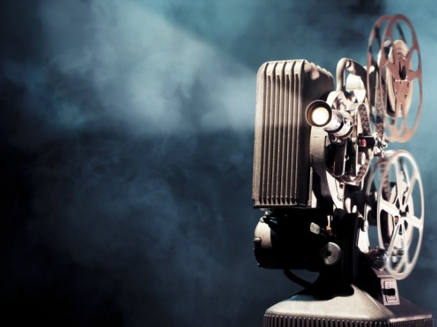
Кінематограф –
один із наймолодших видів мистецтва, який виник
на зламі ХІХ і ХХ століть.
Завдяки загальнодоступності й
наочності він став
найпопулярнішим у
всьому світі

Slide 3

Кіно
впливає
на
світогляд
багатьох людей,
допомагає дізнаватися
про різні події та явища,
країни та народи

Slide 4
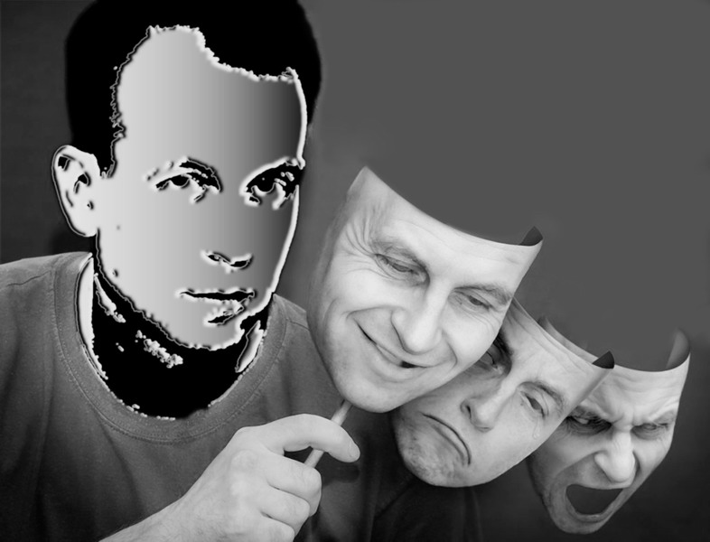
Але головне – дає змогу відчути цілу гаму емоцій – радість,
співчуття,
захоплення,
сум,
гнів,
страх
тощо

Slide 5
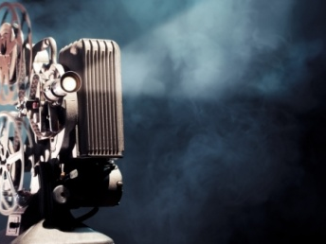
Кінематограф
включає такі поняття, як кіномистецтво
та його твори, а також кіноіндустрія
– галузь економіки,
яка виробляє фільми, спецефекти для них, мультиплікацію

Slide 6

Умовно виокремлюють
основні види кіно:
художнє (ігрове),
що засобами акторської
майстерності
втілює сюжети, та
мультиплікаційне
(анімаційне) кіно,
що відображає дійсність за допомогою знятих на плівку малюнків або фотографій, об'ємних предметів і лялькових персонажів

Slide 7

Деякі фахівці вважають окремими групами документальне і
науково-популярне кіно, зокрема освітнє.
Втім багато сучасних кінознавців вважають суто документальними лише фільми, зняті прихованою камерою

Slide 8
Сучасна кінодокументалістика включає
хроніку
(репортаж з місця подій)
і публіцистику,
яка висвітлює актуальні суспільно-політичні питання.
Темою для документальних фільмів найчастіше стають цікаві явища, життя знаменитостей

Slide 9
За тривалістю показу фільми поділяються на повнометражні та короткометражні
(15-20хв.)

Slide 10
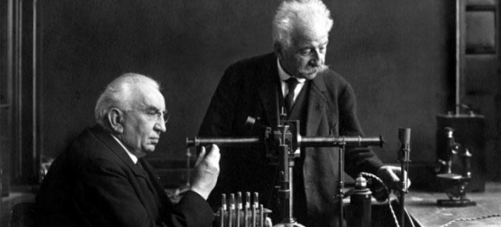
У кінцевому підсумку визнаними винахідниками кінематографа стали
брати Огюст і Луї Люм'єри
з Франції

Slide 11

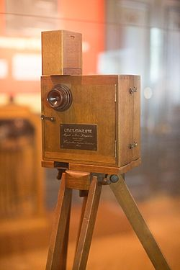
Саме їхня апаратура давала змогу знімати і відтворювати зображення на великому екрані. Брати Люм'єри оголосили про винахід кіноапарата “Сінематограф”, отримали на нього патент

Slide 12
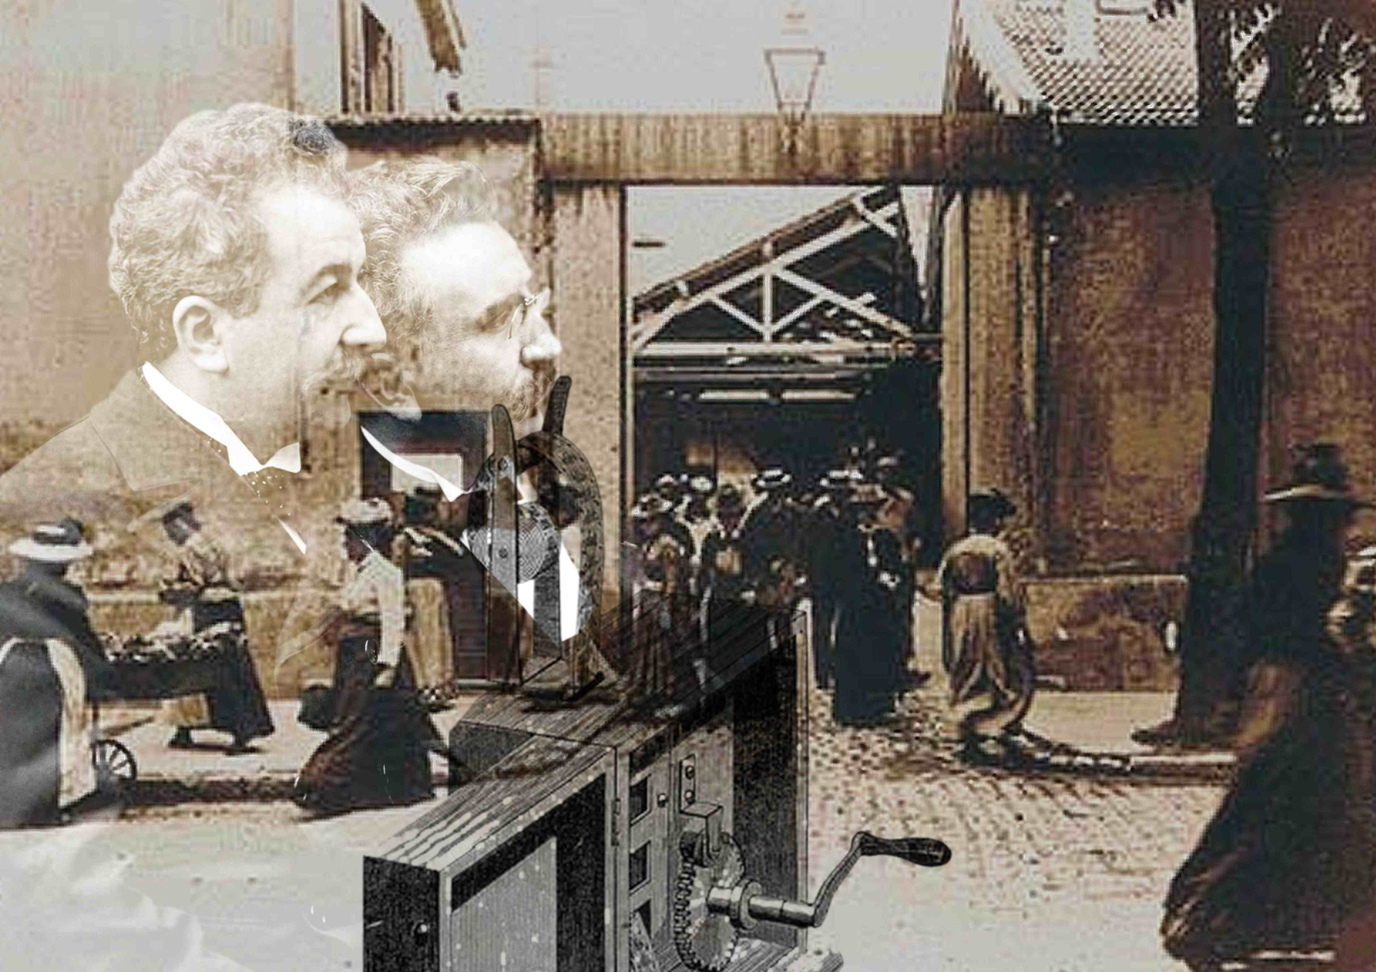
Винахідники планували кінокамерою фіксувати історичні події,
і не задумували кінематограф як вид мистецтва

Slide 13
Днем народження кіно вважають 28 грудня 1895р., коли було влаштовано публічний сеанс у паризькому “Гранд-кафе” на бульварі Капуцинок. Показували німі роліки, які тривали не більше хвилини

Slide 14
Шаленої популярності
набув фільм
“Прибуття потягу на вокзалі Ла-Сьота” .
На екрані поїзд рухався так, ніби насувається на глядачів, і це виглядало так реалістично, що справляло сильне враження.
Деякі глядачі з переляку зістрибували зі своїх місць

Slide 15
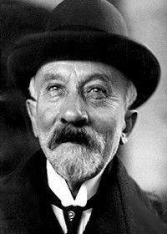
Спочатку
фільми знімали без монтажу і нерухомою камерою. Застосовувати монтаж,
трюки й спецефекти
першим почав
французький режисер
Жорж Мельєс,
якого навіть прозвали “кіночарівником”

Slide 16
Наприклад,
він відкрив ефект стоп-кадру
в першій
науково-фантастичній стрічці “Подорож на Місяць”

Slide 17
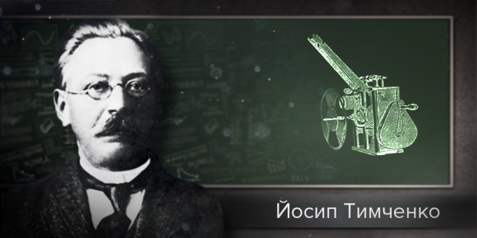
Серед піонерів світового кінематографа були й українці.
Ще у 1893 році талановитий винахідник, уродженець Харківщини Йосип Тимченко, який працював механіком Одеського університету, створив кіноапарат
(прототип сучасної кінокамери) та кінопроектор

Slide 18
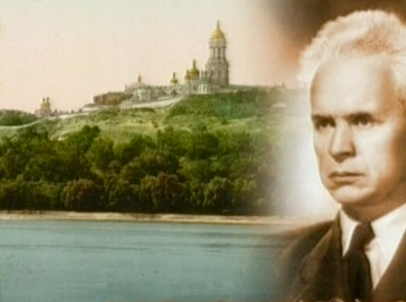
Шедевр німого
кінематографа –
чорно-білий фільм
“Земля” (1930)
українського кінорежисера Олександра Довженка

Slide 19
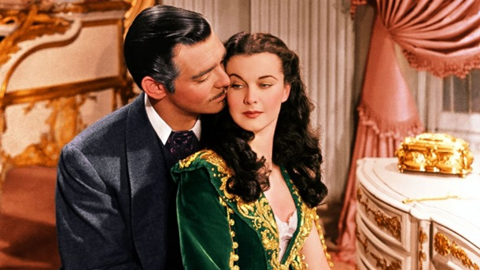
Кадр із першого кольорового фільму “Віднесені вітром”
Режисер Віктор Флемінг, 1939р.

Slide 20
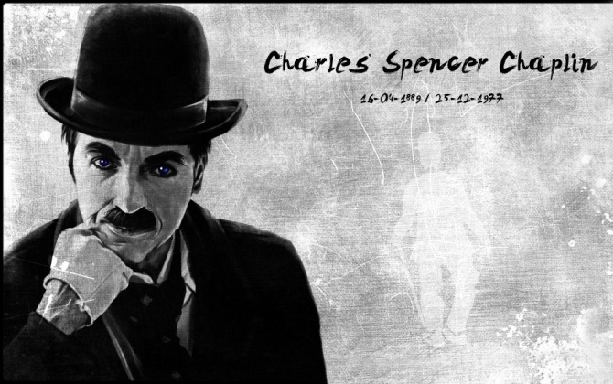
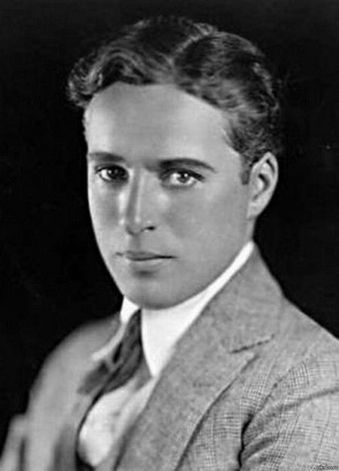
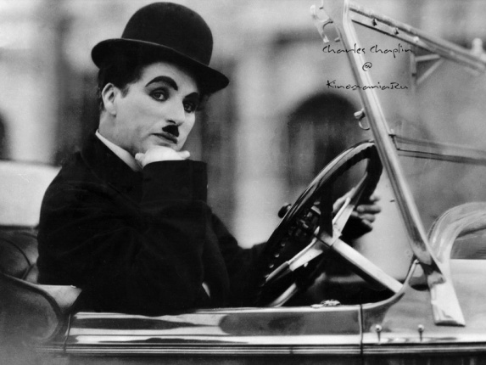
Класиком німого кіно вважають універсального кіномитця
Чарлі Чапліна
(1889-1977)

